Slide 1
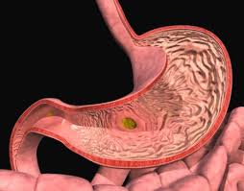
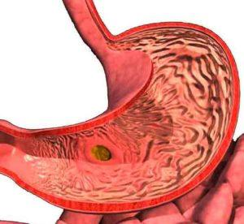
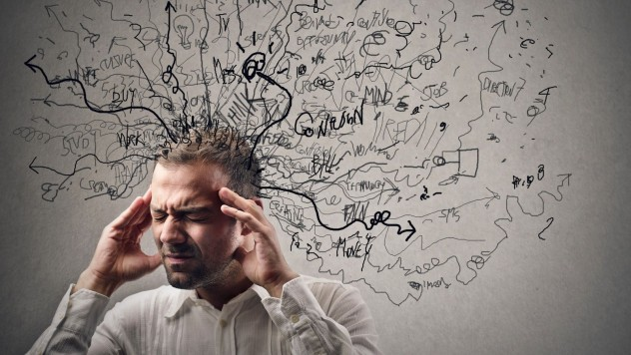
Психосоматичні розлади при Виразковій хворобі
Виконала студентка 45-ф групи Царенко Діана
Керівник проекту: Сакалюк С.П.

Slide 2
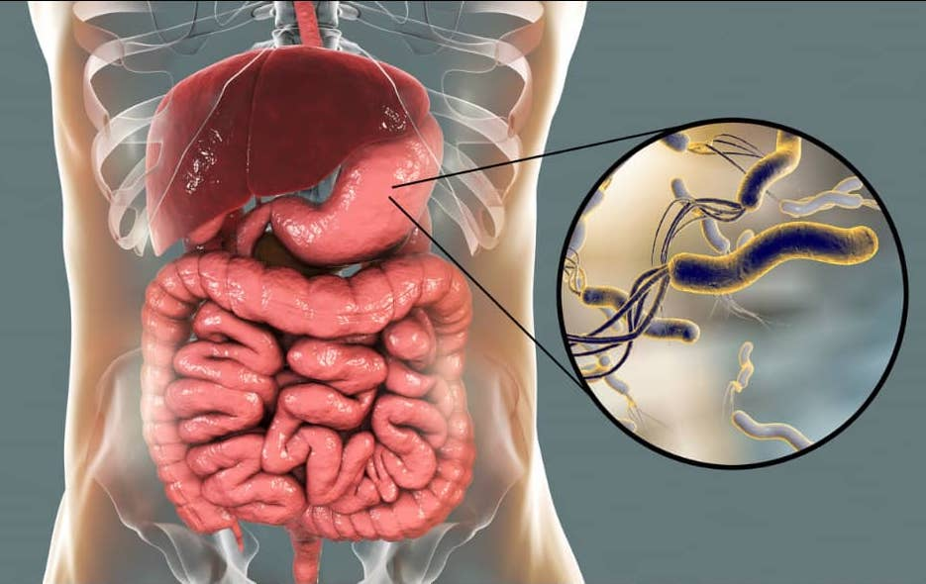
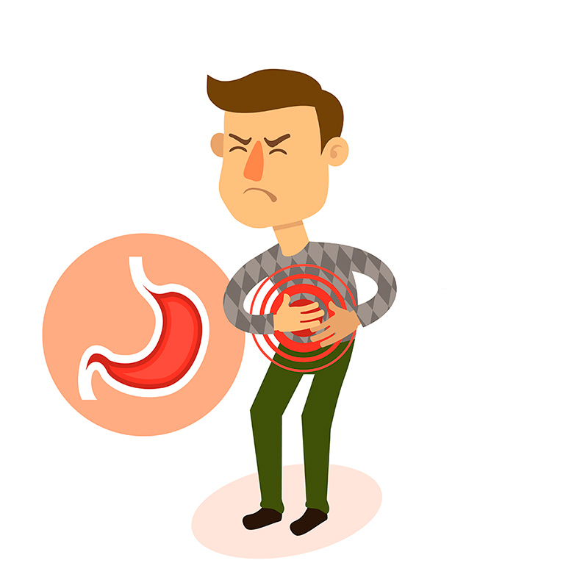

За даними статистики, ВХ протягом життя страждають від 10 до 15 % населення світу. Жінки хворіють рідше, ніж чоловіки (співвідношення складає 4:1). Науково визнаними причинами ВХ є стресові фактори. Під час стресу в організмі запускаються процеси, що сприяють розвитку запалення.
В ході спостережень фахівці виявили, що спокійні та врівноважені люди набагато рідше страждають від виразки шлунка. А ось ті, на кого впливають нервові напруги, піддаються розвитку виразки.
Нервово-психічні навантаження є головною причиною розвитку запалення з наступним виразкуванням слизової оболонки шлунка та 12-палої кишки.
Чому і як це працює?

Slide 3
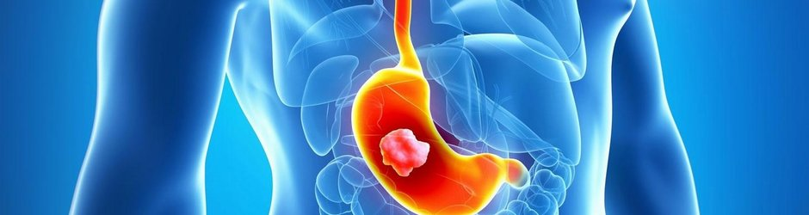
Пептична виразка (виразкова хвороба) - це
Хронічно-рецидивуюче захворювання слизової оболонки гастродуоденальної зони з формуванням локального ерозивного ушкодження

Slide 4

Психосоматичні розлади (ПСР) - це
захворювання внутрішніх органів і систем організму, які виникають внаслідок впливу психічних та емоційних факторів.

Slide 5
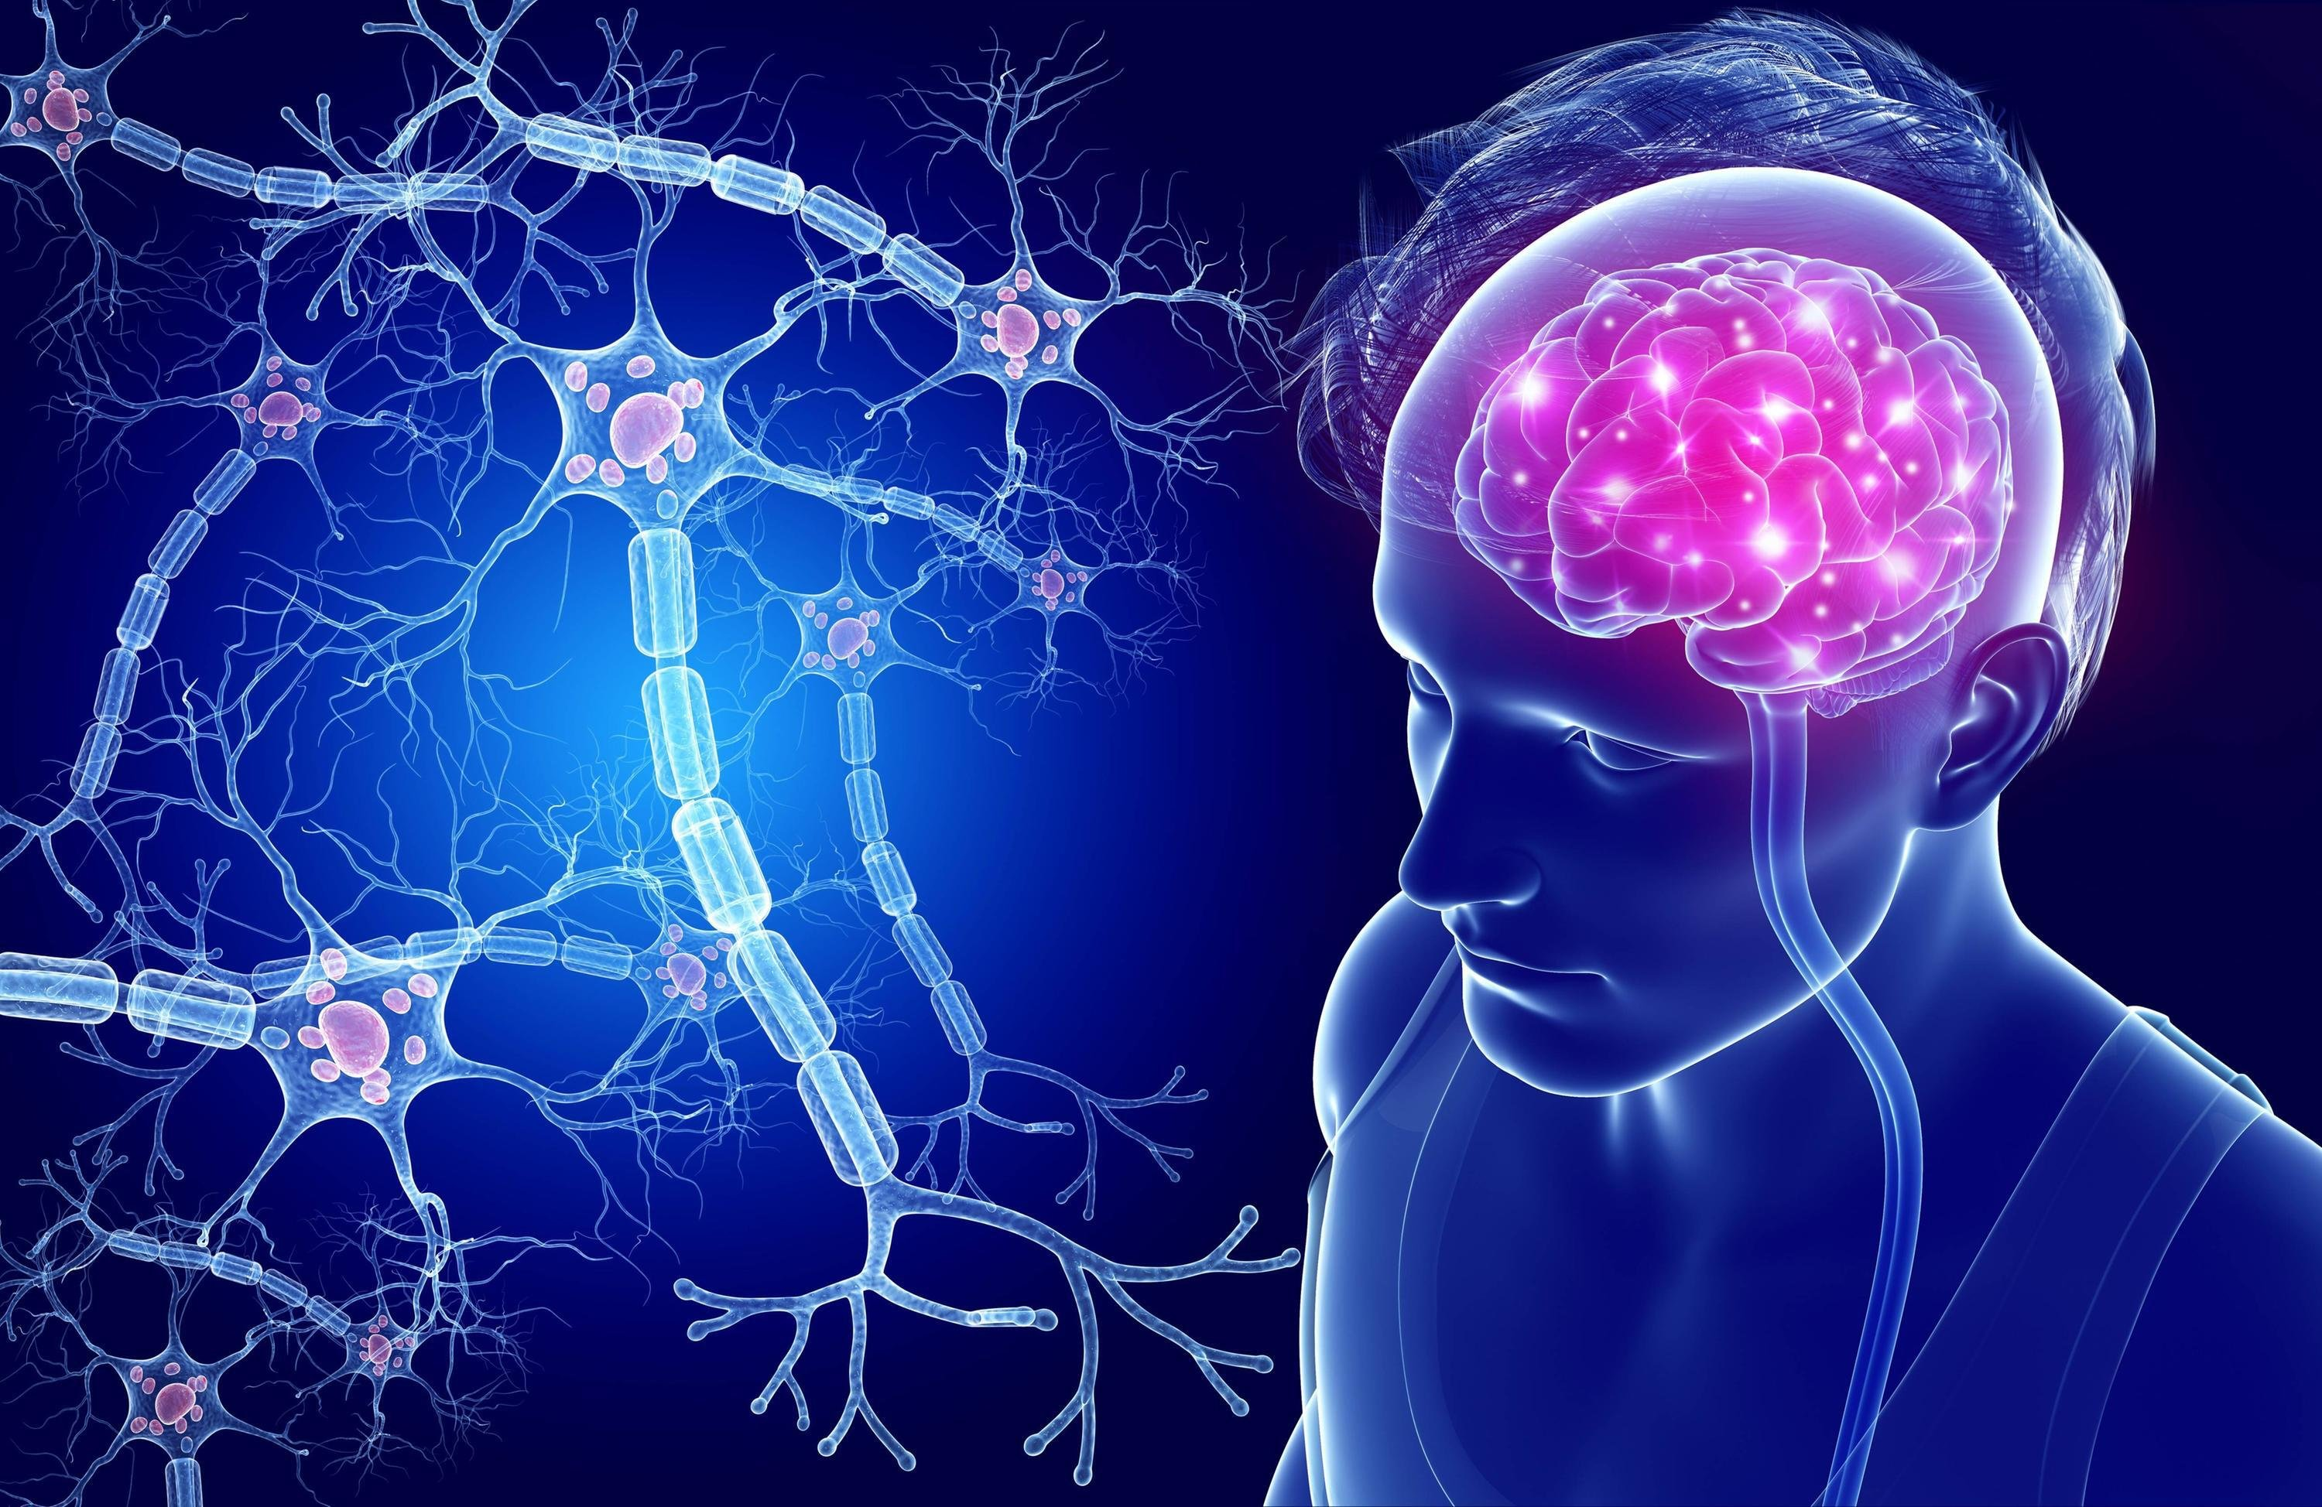
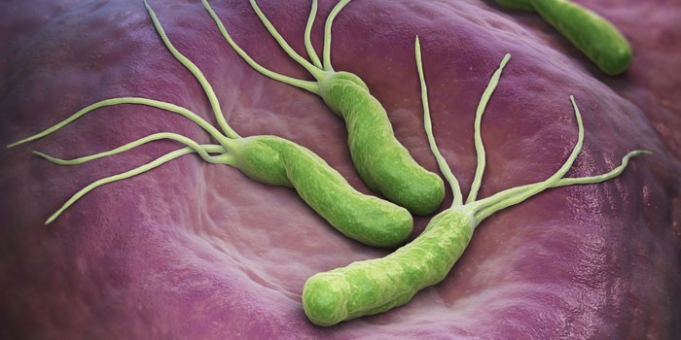
Причини виникнення ВХ
У розвитку пептичної виразки мають значення наступні причини:
1. Хелікобактерне враження;
2. Стресові чинники;
3. Наслідки патологічної гіперсекреції в результаті спадкового фактору;
4. Особливості шлункового кислотоутворення;
5. Лікарські засоби;
6. Дисбаланс гормонів;
7. Тютюнокуріння;
8. Інші чинники.

Slide 6
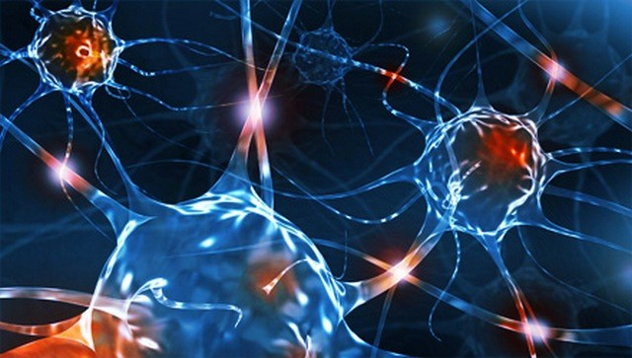
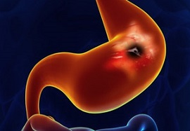
Механізм виникнення ВХ
Дефект слизової оболонки шлунка утворюється в результаті дії певних факторів, які призводять до дисбалансу між захисними та агресивними факторами.
При цьому починають утворюватися незахищені ділянки, і слизова обпалюється кислотою. На тлі цього посилюються фактори агресії. Механізм виникнення виразки включає великий викид в кров стресових гормонів (катехоламінів, глюкокортикостероїдів) які:
знижують виділення шлункового слизу;
сприяють порушенню мікроциркуляції крові в стінках дванадцятипалої кишки та шлунка;
стимулюють викид великої кількості соляної кислоти (HCl)

Slide 7
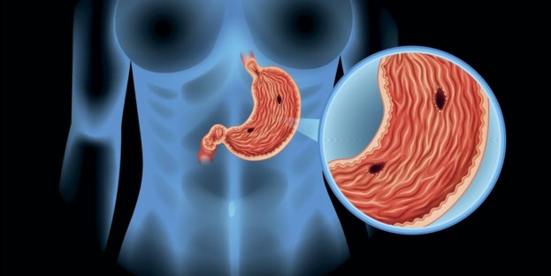
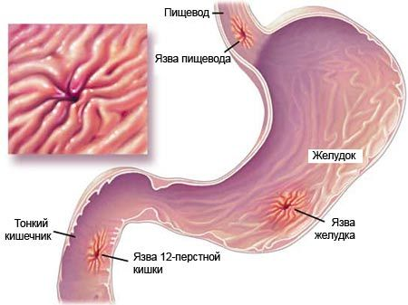
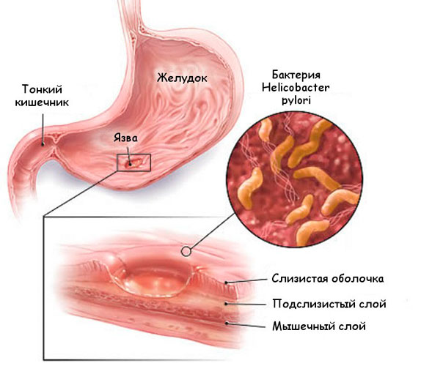
Клініка ВХ шлунка
Провідним симптомом є біль, який виникає через 20-30 хв після приймання їжі;
Блювання посідає друге місце між іншими симптомами виразки шлунка. Зазвичай виникає на висоті болю і приносить полегшення хворому;
Печія виникає після приймання їжі, хворі часто приймають питну соду, після чого вона зменшується;
Частим симптомом є спастичний закреп;
Загальні скарги зумовлені невротичним станом: поганий сон, нестійкість настрою, схильність до серцебиття, запаморочення, похолодання кінцівок.

Slide 8
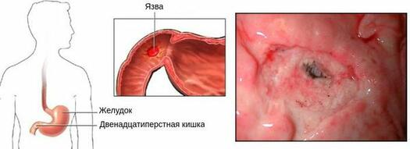
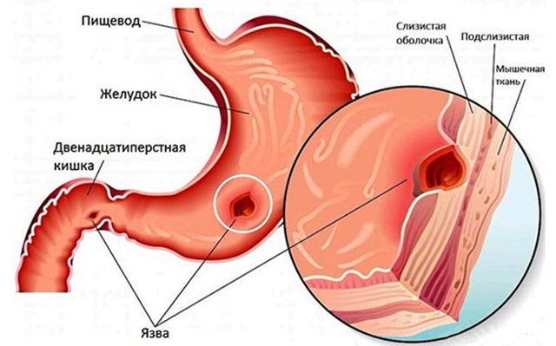
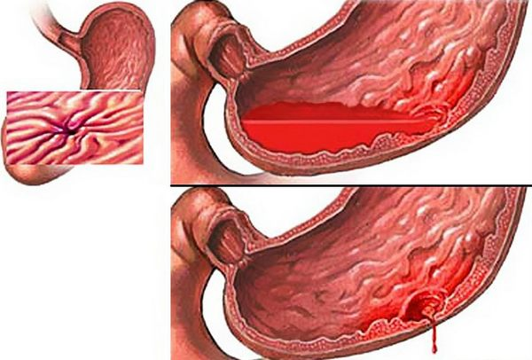
Клініка ВХ 12-палої кишки
Періодичні нічні чи "голодні" болі (через 5-8 год), які виникають навколо пупка, в надчеревній ділянці, справа від середньої лінії живота.
На висоті болю часто виникає блювання, яке, як правило, приносить полегшення.
Одним із ранніх симптомів є печія.
Після вживання їжі виникає відрижка кислим.
Характерні закрепи.

Slide 9
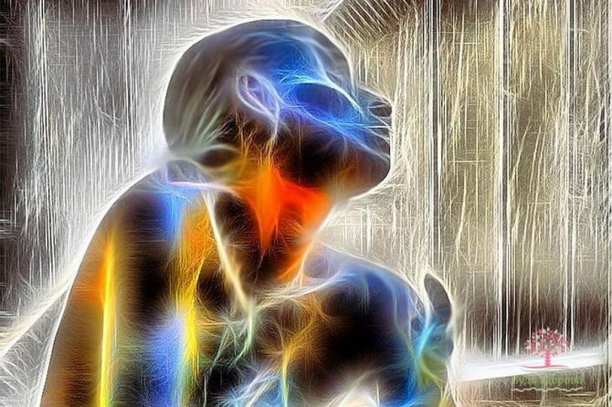
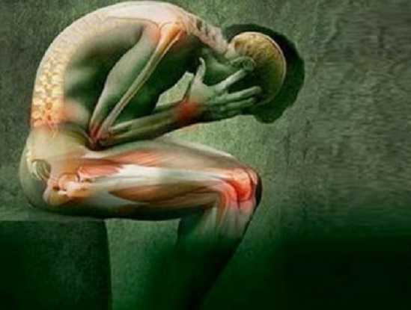
Психосоматичні розлади при ВХ
7. Астеноіпохондричний синдром і канцерофобія(відчувається стороннє тіло (грудка), тиск, відчуття печії в області шиї);
8. Неврогенні кишкові болі, які зазвичай підсилюються на тлі емоційної напруги і стресових ситуацій;
9. Хронічні закрепи.
Добре відомі і психогенні проноси («ведмежа хвороба»). У таких пацієнтів імперативні позиви на дефекацію нерідко виникають у невідповідній ситуації, що негативно позначається на психологічному стані;
10. Аерофагія, що часто виникає при істеричному неврозі;
11. Наростаючий і стійкий метеоризм
1. Абдомінальні алгії: хворі скаржаться на важкість, тиск, «розпирання», «переповнення», «пульсація»), біль може носити ниючий, ріжучий характер;
2. Халітоз – це помилкове відчуття пацієнтом неприємного запаху з повітря, яке він видихає;
3. Дисгевзія – неврогенний розлад смаку, відчуття гіркоти в роті;
4. Психогенна нудота, виникає на тлі депресії та фобії;
5. Порушення чутливості язика (глосодинія);
6. Езофагоспазм, що проявляється завзятою дисфагією;

Slide 10
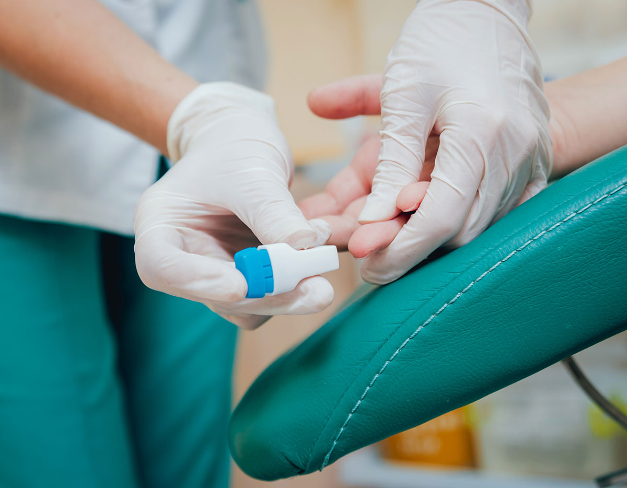
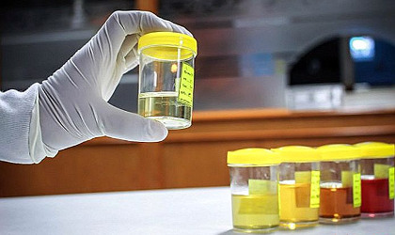
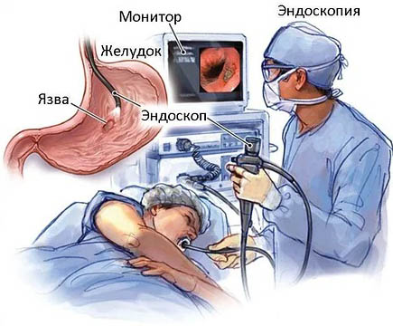
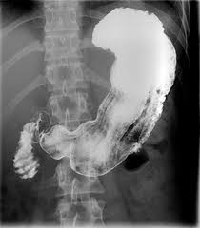
Діагностика
1. ЗАК - лейкоцитоз, збільшена ШОЕ;
2. ЗАС- можлива поява лужної реакції сечі;
3. Аналізу калу на приховану кров(бензидинова проба);
4. Позитивне дослідження крові на хелікобактеріоз;
5. Визначення кислотності шлункового соку;
6.Інтрагастральна рН- метрія;
7. ФЕГДС - активна виразка шлунка чи дванадцятипалої кишки;
8. Дослідження біоптату на хелікобактеріоз.
9. Рентгенологічне дослідження шлунка та дванадцятипалої кишки.

Slide 11
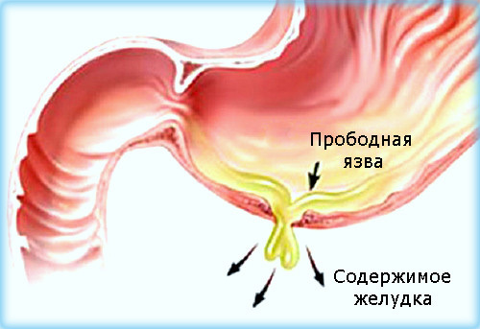
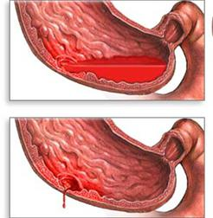
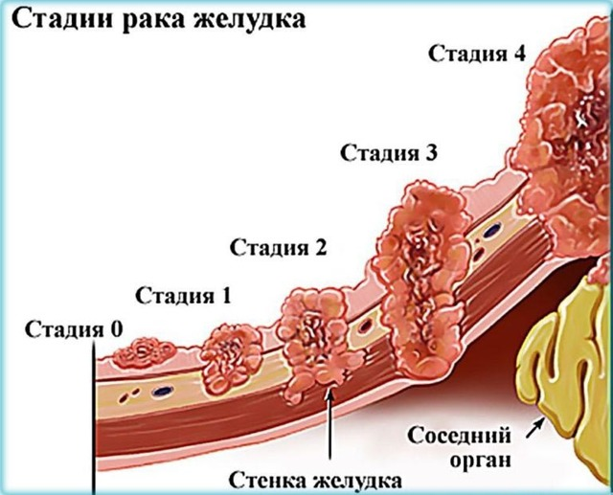
Ускладнення Вх
- Стеноз - деформація та звуження просвіту воротаря;
- пенетрація - поширення виразки за межі стінки шлунка чи ДПК;
- перфорація - це скрізний отвір в стінці шлунку з виходом вмісту в черевну порожнину.
Ознаки: "кинджальний" біль в епігастрії, колаптоїдний стан, АТ знижується, метеоризм .
- кровотеча
Ознаки: мелена, блювання"кавовою гущею", анемічний синдром.
- малігнізація - злоякісне переродження виразки шлунка.

Slide 12
Лікування
Медикаментозне:
I. Засоби, які пригнічують хелікобактерну інфекцію: де-нол, омепразол, кларитроміцин;
II. Антисекреторні засоби: атропін, ранітидин;
III. Гастроцитопротектори(утворюють захисну плівку на слизовій оболонці): сукральфат,смекта;
IV. Засоби, які нормалізують моторну функцію:церукал,мотиліум;
V. Репаранти(прискорюють регенераторну функцію):солкосерил, ретаболіл;
Управління стресом може бути корисним при лікуванні виразки(звернення до психолога, медикаментозне лікування)
Фізіотерапевтичне лікування
парафінові, озокеритові аплікації, діатермія, індуктотермія
Дієта № 1
Виключаються страви, що довго затримуються в шлунку і подразнюють слизову оболонку(тваринні жири, рослинна клітковина), стимулятори шлункової секреції, гострі страви, гриби, кава, шоколад та інші.
Рекомендовані слизисті супи, молоко, парові котлети, киселі та інші.

Slide 13
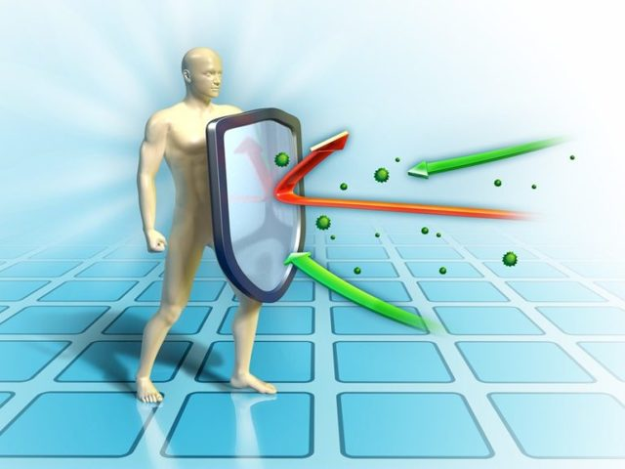
Профілактика
Первинна профілактика передбачає раціональне харчування, здоровий спосіб життя, ліквідацію шкідливих звичок та стресових ситуацій, попередження виникнення виразкової хвороби.
Вторинна профілактика спрямована на досягнення тривалої ремісії захворювання, попередження ускладнень. Полягає в призначенні ефективної схеми антихелікобактерного лікування.

Slide 14

Як уникнути виразки шлунка? В першу чергу, треба навчитися абстрагуватися від стресу, негативних думок, підвищеної тривожності. Але якщо стресу уникнути не вдалося, компенсуйте свій емоційний стан повноцінним відпочинком.
Бережіть себе!

